Slide 1
Птицы Саратовской области
Выполнила Иванова Виктория
Ученица 3 Б класса МАОУ «Лицей № 62»
Руководитель: Зотова М.В.

Slide 2
Цель исследования.
Гипотезы исследования.
Исследовать виды птиц, и условия их обитания.
Птиц в нашей области мало.
Птиц в нашей области много.

Slide 3
План работы.
Выяснить какие птицы обитают в нашей местности.
Исследовать условия их обитания.
Выделить редкие виды птиц, требующих защиты человеком и предложить меры направленные на сохранение.

Slide 4
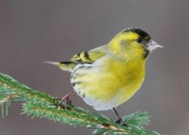
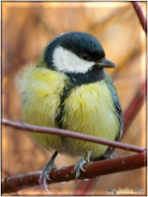
Птицы в городе.
В городах, совсем рядом с нами, обитает множество птиц. И в каждом большом городе, да что там в городе – в каждом парке, складывается неповторимая фауна пернатых с своими особыми «социальными традициями». Наблюдения за птицами в городах приоткрывают многие интересные стороны их жизни, индивидуальной и социальной, и такие интеллектуальные способности, о которых мы и не подозревали. Нужно лишь быть внимательным и почаще выходить с биноклем за порог своего дома.

Slide 5
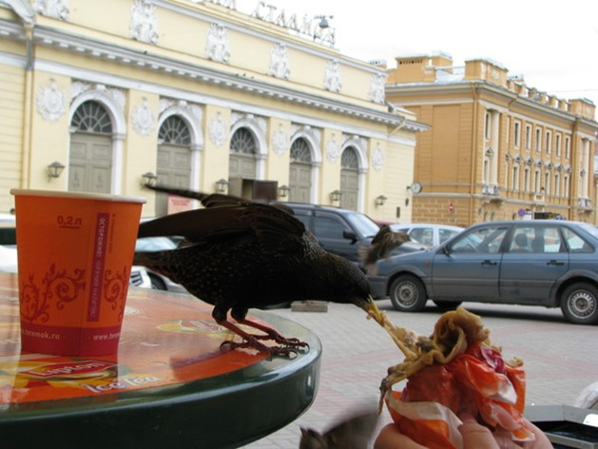
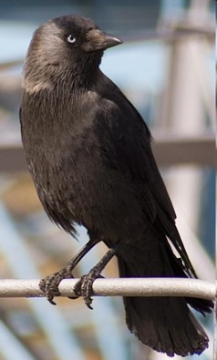
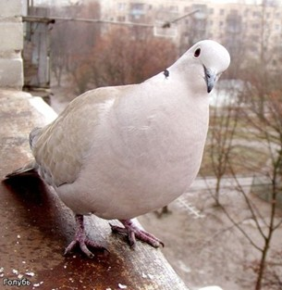
Воробьи. Вороны.
Галки.
Голуби.

Slide 6
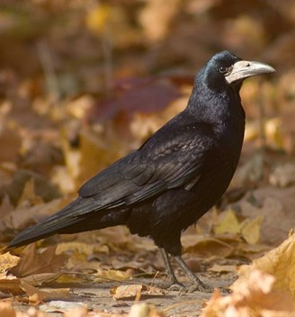
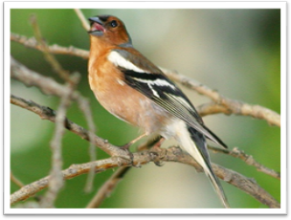
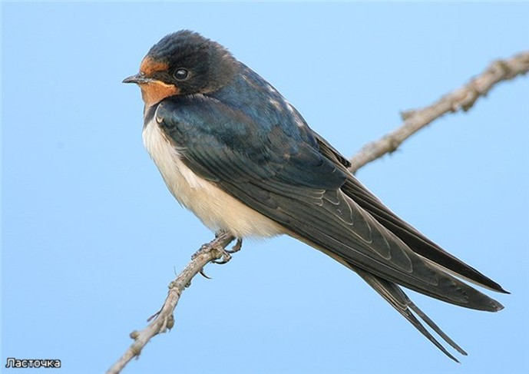
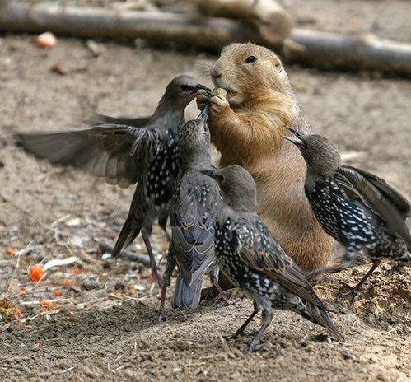
Грачи.
Зяблики.
Ласточки.
Скворцы.

Slide 7
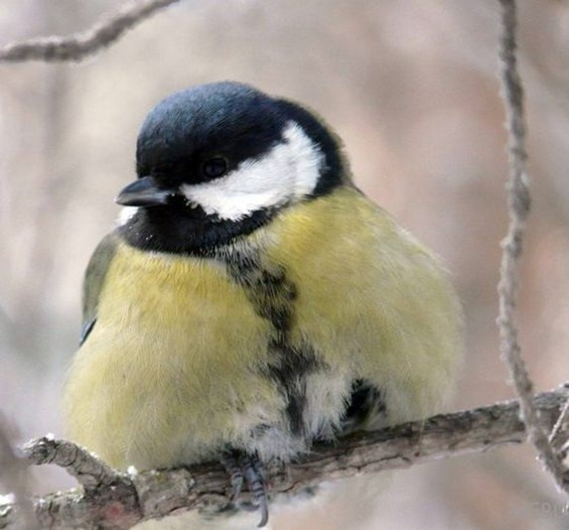
Синица.
Синицы приносят, пожалуй, самую большую пользу нашим садам. Они не улетают на зиму. Но летом их мало видно - они предпочитают для гнездовья спокойные места - леса, парки, стараются не привлекать внимания, а зимой голод приводит их ближе к людям. Зимой они кочуют небольшими стайками и выводками по садам и паркам, иногда вместе с другими птицами. Синицы перескакивают с ветки на ветку, как настоящие акробаты повисают вниз головой, заглядывают в каждую щелку, ищут зимующих насекомых, не отказываются и от семян растений. Зимой синицам приходится тяжело, особенно трудно им добывать корм когда все покрыто снегом. Большинство синиц, почти девять из десяти, гибнет зимой от голода. Если подкормить синиц в такие дни семечками, кусочками несоленого сала продетыми на веревочку, то они смогут пережить зиму и отблагодарить вас, избавив ваш сад от вредителей безо всяких ядов. Гнездятся синицы в дуплах старых деревьев.

Slide 8
Анкетирование.
Каких птиц Саратовской области вы знаете?
Самые популярные ответы: ворона, воробей.
Какую пользу приносят птицы?
Птицы – первые и самые надежные помощники человека в истреблении вредных насекомых и их личинок. Дневные хищные птицы и совы поедают во множестве мелких грызунов – вредителей полей и этим приносят пользу сельскому хозяйству.
По вашему мнению, птиц в нашей области много или мало?
21 человек считает что птиц в нашей области много, 6 человек – мало.

Slide 9
Вывод.
Мы познакомились с разными видами птиц, и можем сказать, что птиц в нашей области их много.
Мы должны делать кормушки, подкармливать и помогать птицам.
Каждая птица интересна для более близкого с ней знакомства.

Slide 10
Спасибо за внимание!!!

